Slide 2


Slide 3



Slide 4
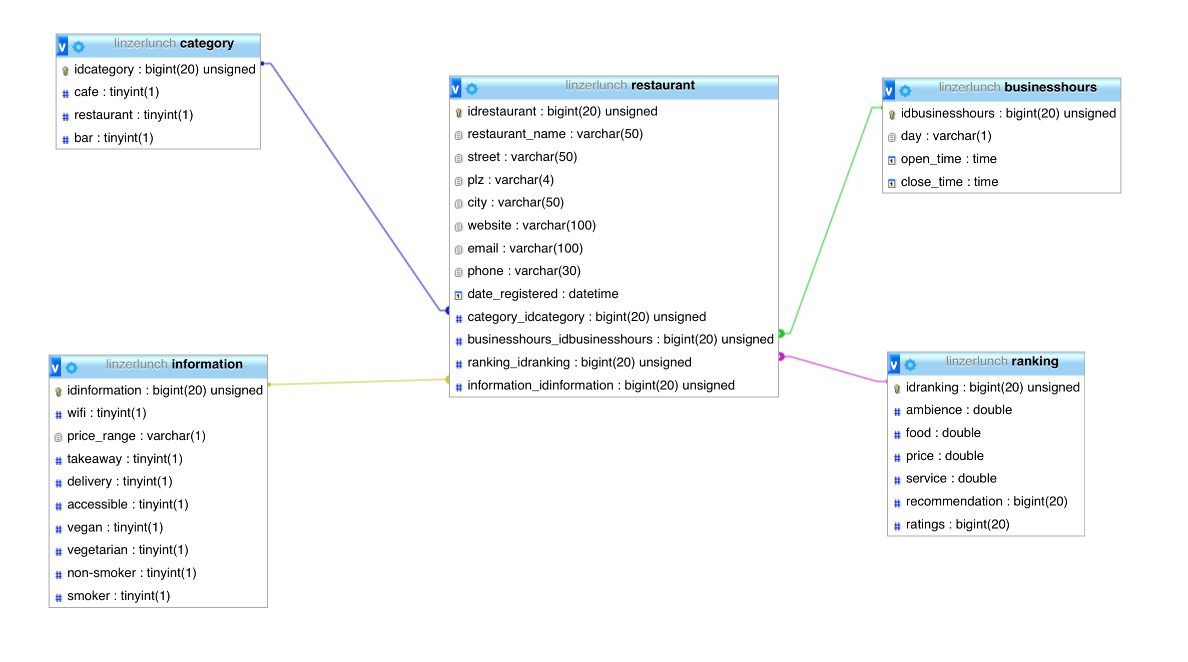
Notes:
allg. Infos, Hauptkategorien, Auswahlkriterien, Öffnungszeiten, ranking
Ranking: Wie Mehrfachbewertung verhindern, login -> hätte user Mehraufwand = keine Bewertungen, dagegen weil: nicht gewährleisten konnten, dass: Mehrfachbewertung, richtige Aussagen, überhaupt im RR gegessen haben
Suche: Ergebnisse nach Relevanz - MySQL -> Volltextsuche mit Algolia

Slide 5
Notes:
Vorteile: Schnelligkeit (Bis 200 mal schneller als Elasticsearch),
für viele verschieden Sprachen API’s (php, ruby, js, java, photon, swift, android …),
-> code snippets für das Einbinden und Templates,
liefert Ergebnisse in Echtzeit,
bietet auch Infinite Scroll, Geo-Search, Offline Mode usw.

Slide 6
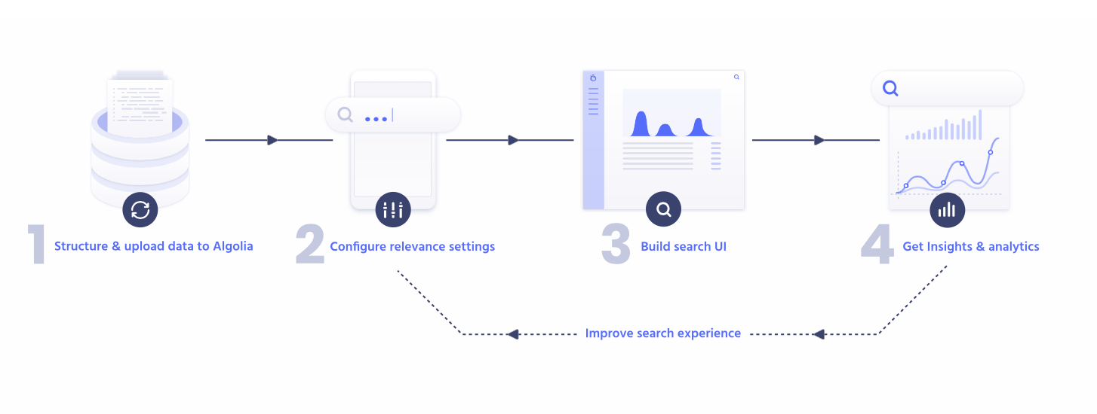
Notes:
Funktioniert: Daten werden direkt auf dem Algolia Server gespeichert (JSON),
konfiguriert man die suche im dashboard von algolia
(Auswahl der Suchkriterien, Verhalten bei noResult, Synonyme, sehr mächtig),
bindet man die search auf der eigenen Webseite ein,
bietet auch noch Analysen um die eigenen Dienst zu verbessern
Instant search - Ergebnisse in Echtzeit, button oder Buchstabe, typo toleranz, flexible ranking

Slide 9



ICON SEARCH

Slide 10
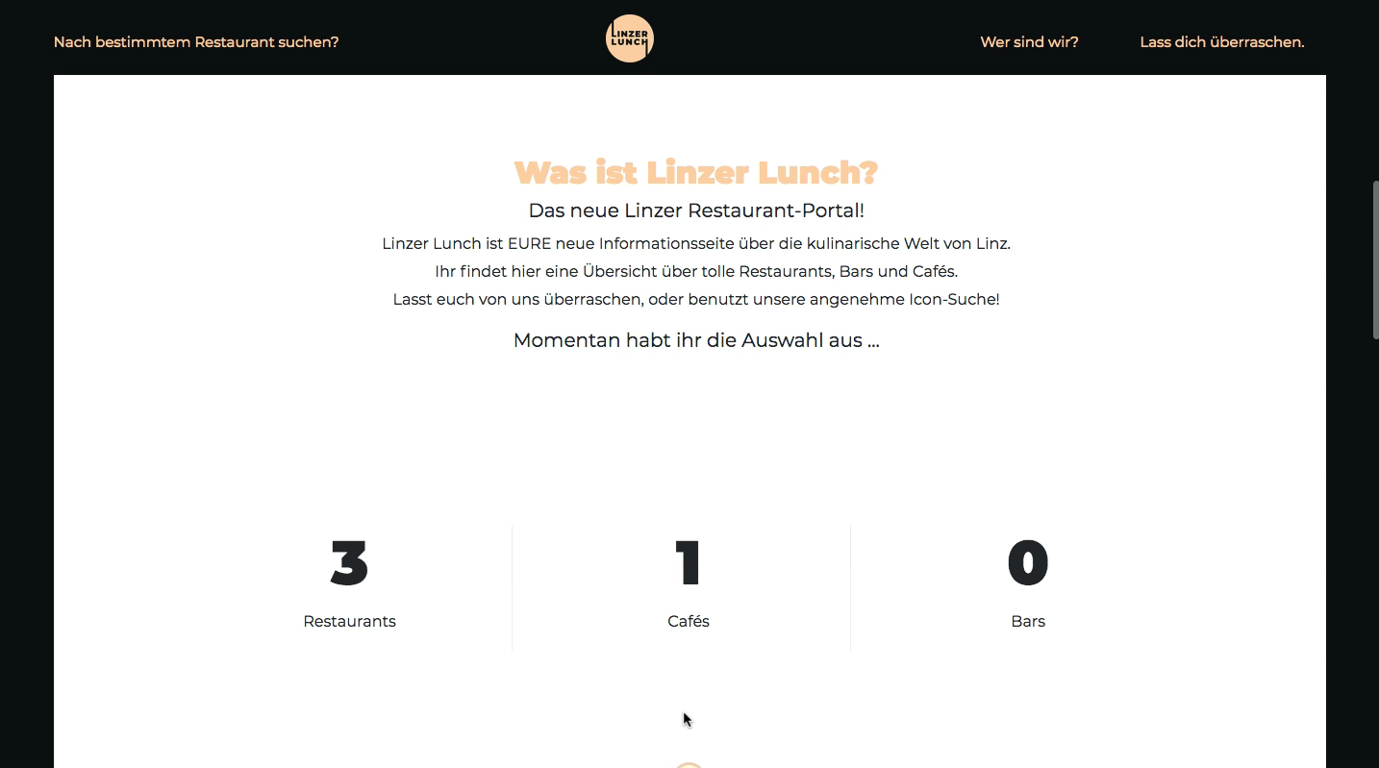
VIDEO?
Für searchButtons

Slide 11
TEXT SEARCH
z.B. Burgerei

Slide 12
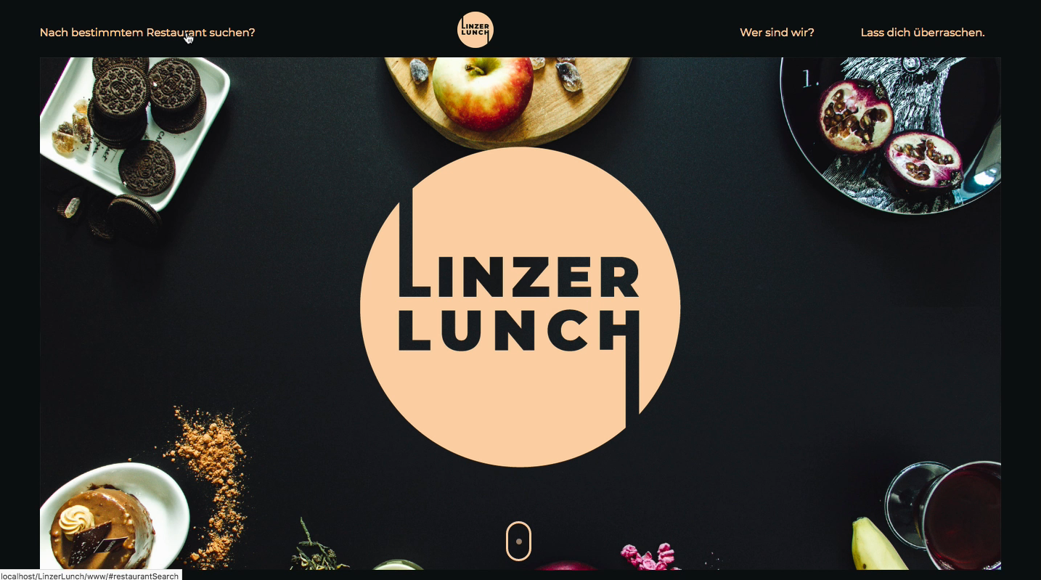

Slide 13
RANDOM

Slide 14
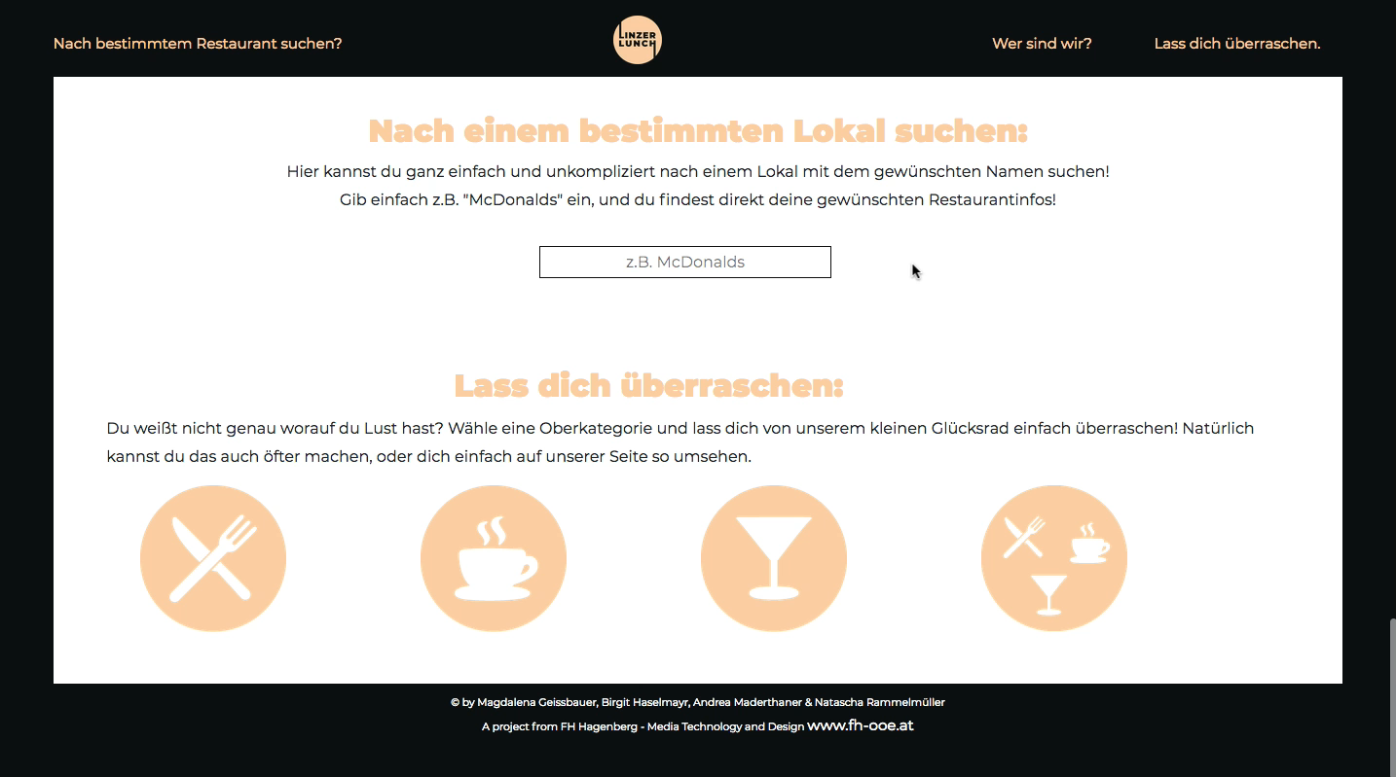

Slide 15

Responsive

Slide 16
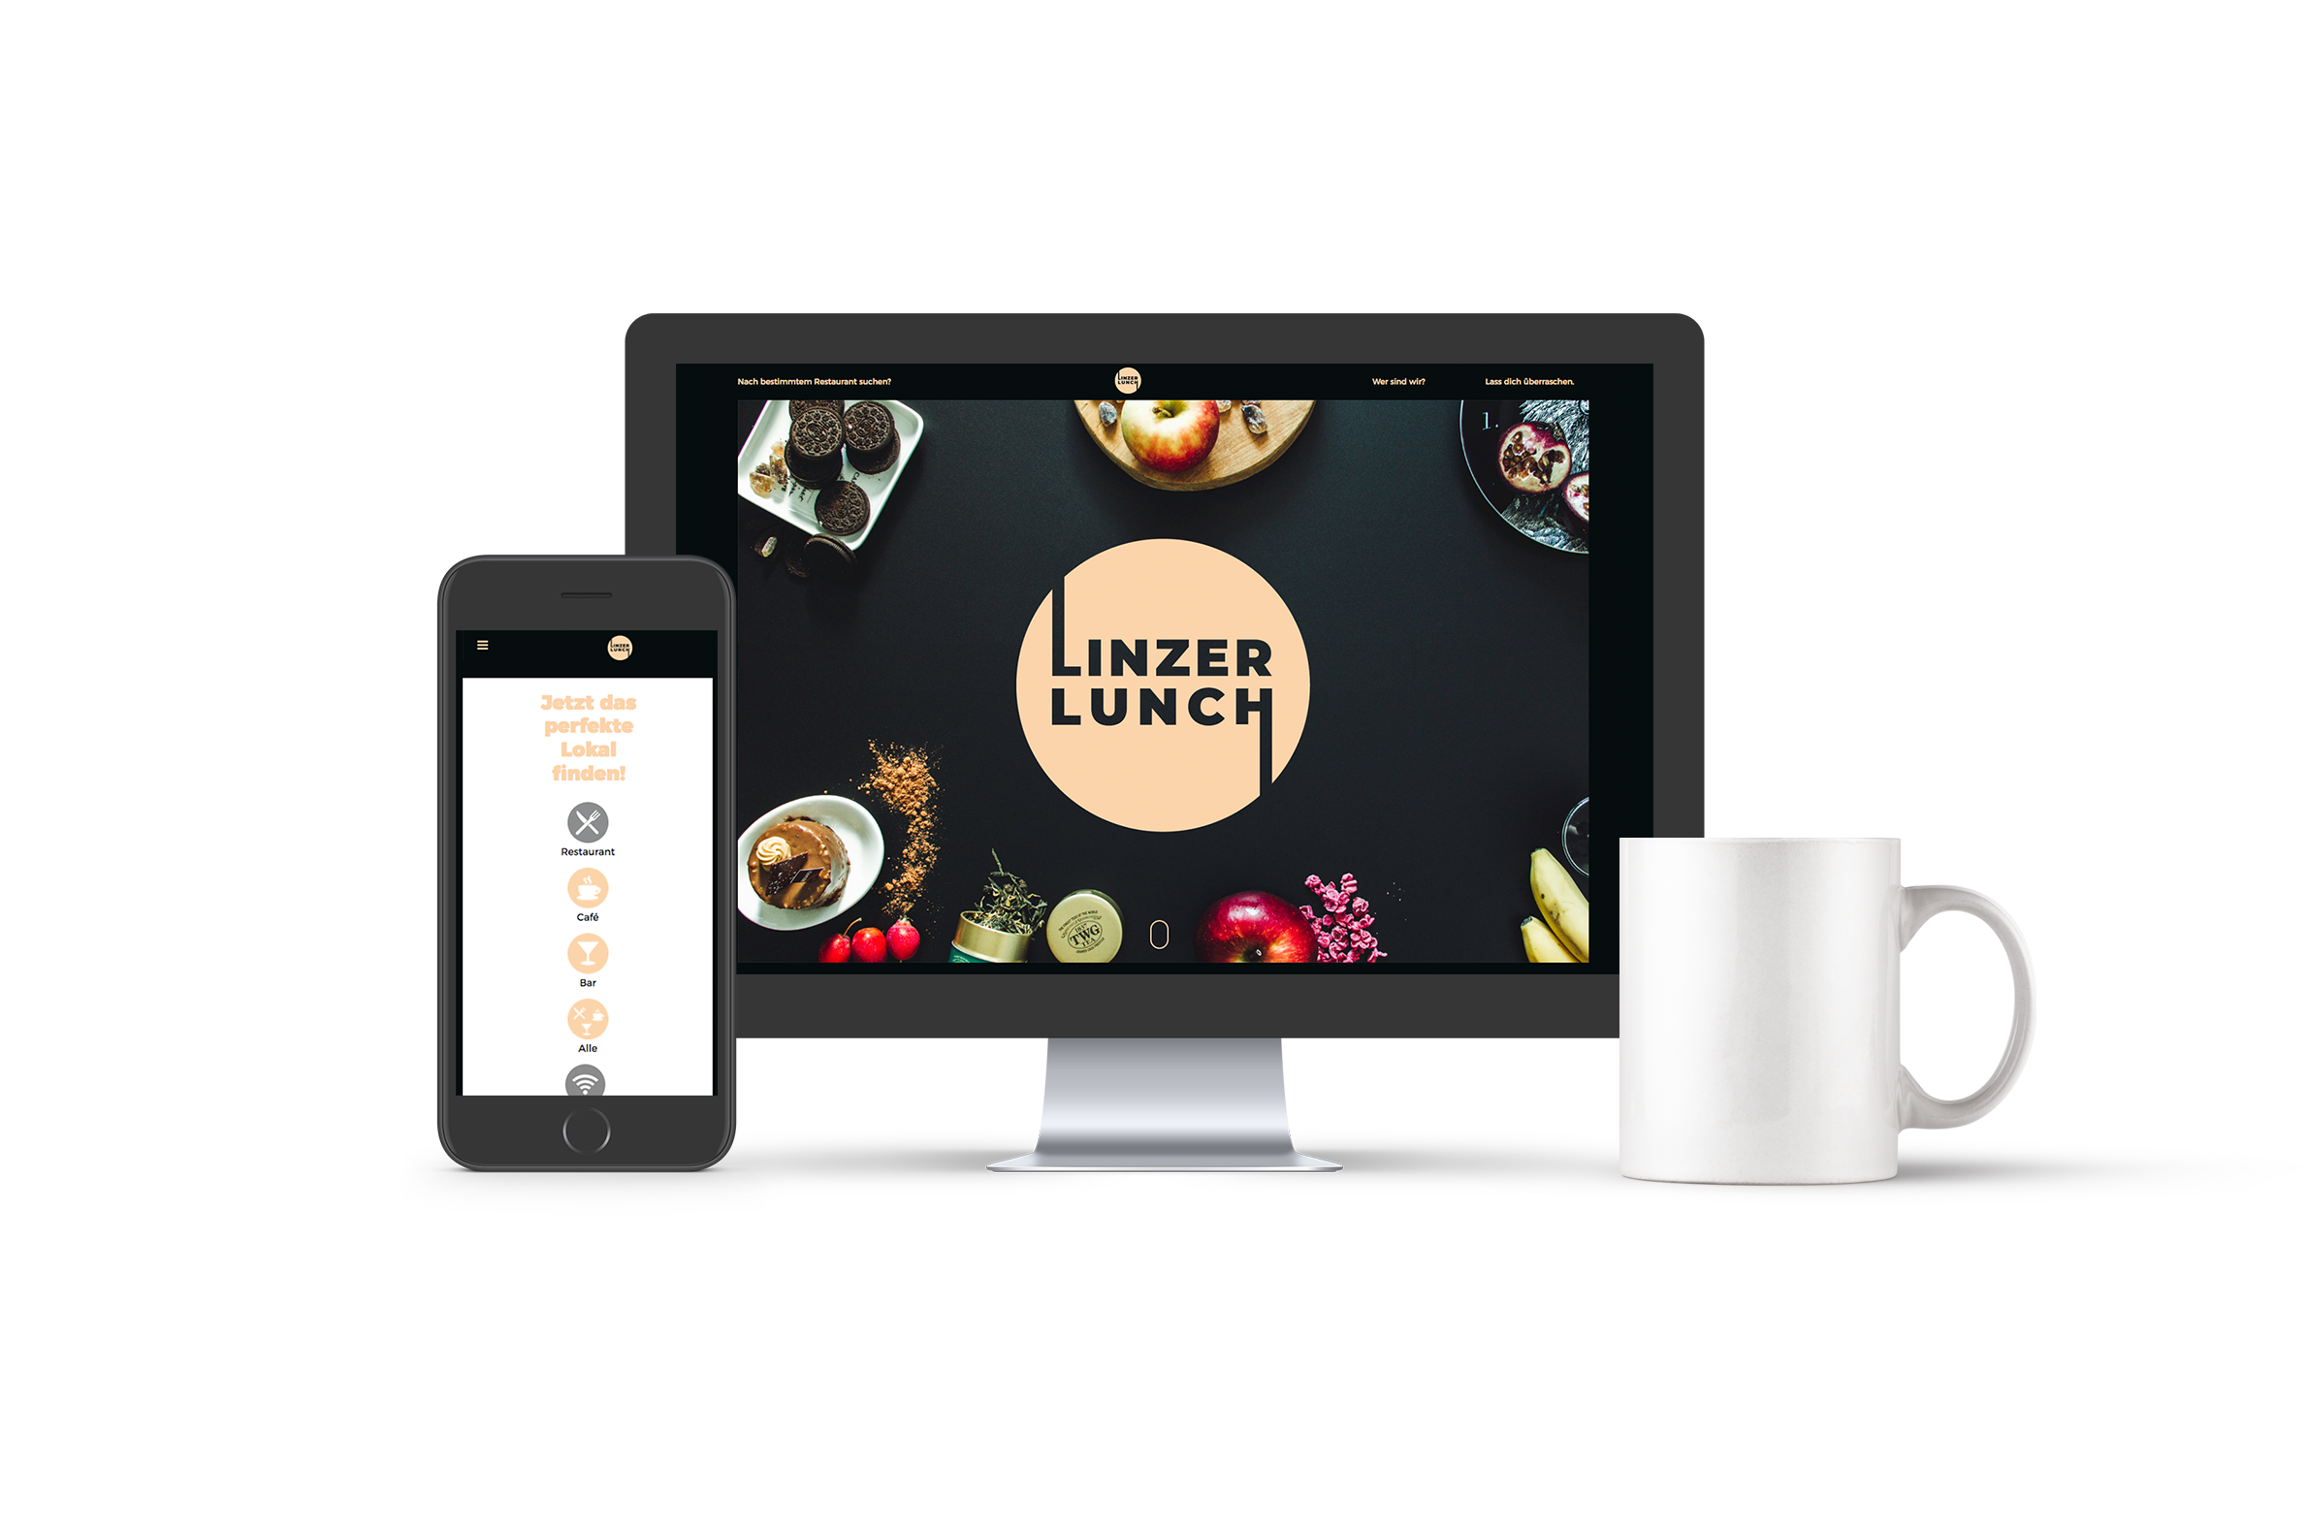
Responsive

